Slide 1


Réunion plénière des acteurs « Coup de pouce »
changement de chaudière par une PAC
Mardi 9 juillet 2019
L’AFPAC
Une réponse au défi CO₂
et à la transition énergétique

Slide 2
« Coup de pouce » changement de chaudière par une PAC
Introduction et objectif de la réunion
Eric BATAILLE, Président de l’AFPAC
Premiers résultats et perspectives de l’opération « coup de pouce changement de chaudière » pour les PAC
  Louis-Marie DENOYEL, DGEC
Les prérequis pour une installation de qualité quel que soit le modèle économique
François DEROCHE, Vice-Président de l’AFPAC
Etat des lieux dressé par la filière
Jean-François CERISE, Julien DARTHOU, Administrateurs AFPAC
Etat des lieux dressé par les qualificateurs
Table-ronde Qualit’EnR – Qualifelec - Qualibat
Le suivi des installations à travers la maintenance
Jean-Pascal CHIRAT, Vice-Président de l’AFPAC
Lancement des débats par le Président, Parole à la salle
Conclusion par le Président avec affichage du calendrier des travaux identifiés

Slide 3

« Coup de pouce » changement de chaudière par une PAC
Introduction et objectif de la réunion
Eric BATAILLE, Président de l’AFPAC

Slide 4
Réunion plénière des acteurs « Coup de pouce »
changement de chaudière par une PAC
Mardi 9 juillet 2019
Premiers résultats et perspectives de l’opération
« coup de pouce changement de chaudière » pour les PAC
Louis-Marie DENOYEL, DGEC, Bureau économies d’énergie et chaleur renouvelable - Chargé de mission chaleur renouvelable
L’AFPAC
Une réponse au défi CO₂
et à la transition énergétique

Slide 5

Premiers résultats et perspectives de l’opération « Coup de pouce chauffage » pour les PAC
Louis-Marie DENOYEL
DGEC, Bureau économies d’énergie et chaleur renouvelable
Chargé de mission chaleur renouvelable

Slide 6
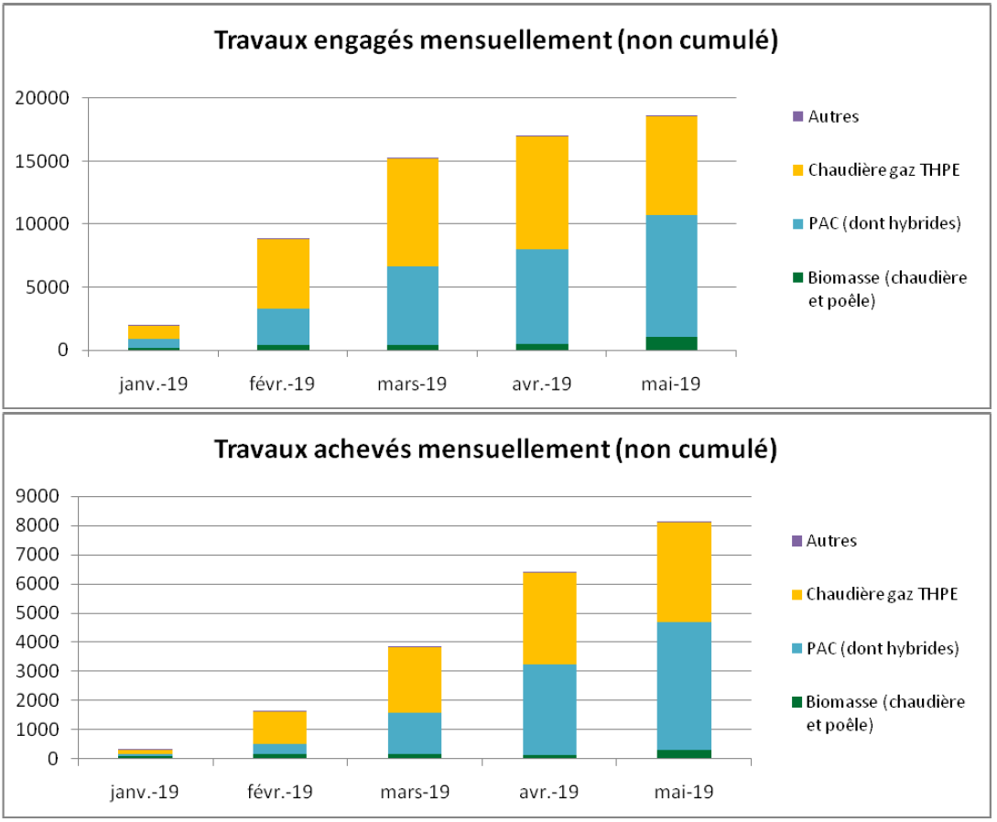

Slide 7
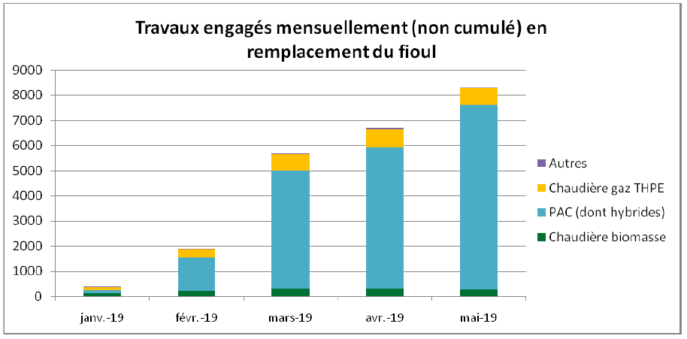

Slide 8
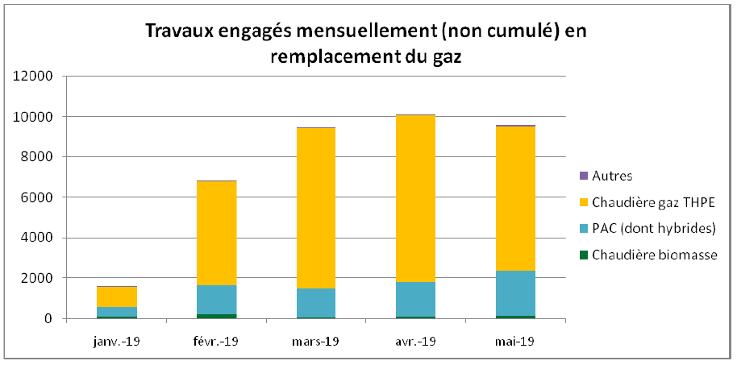

Slide 9
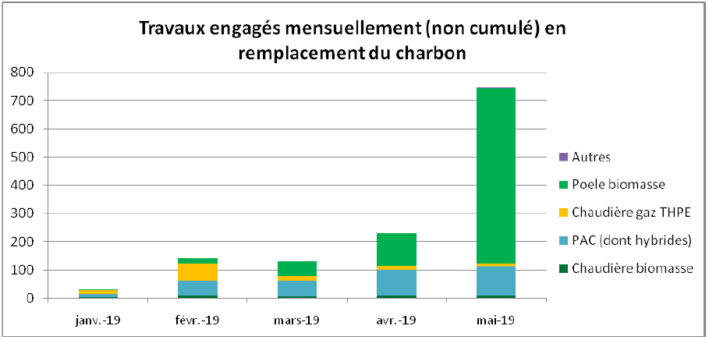

Slide 10
Rappel sur les qualifications RGE pour les PAC
Etablissements secondaires
« Dans l'hypothèse où l'entreprise dispose de plusieurs établissements distincts, l'organisme de qualification doit demander que l'ensemble des exigences soit respecté au niveau de chaque établissement (…). »
Formation
« Formation initiale qualifiante et/ou diplômante ou formation continue spécifique avec un contrôle de connaissances sur le volet théorique et le volet pratique, agréée par les pouvoirs publics et portant a minima sur les compétences associées aux contenus suivants :
    Etat du marché et des ressources
    Aspects écologiques et logistiques
    Sécurité des installations
    Subventions et aides publiques
    Solutions technologiques
    Aspects économiques et de rentabilité
    Conception, installation et entretien
    Législation nationale et normes européennes »

Slide 11
Sous-traitance
« L'organisme définit un seuil maximal de sous-traitance de l'installation afin de s'assurer du maintien du savoir-faire de l'entreprise. (…) Ce seuil sera ainsi apprécié par qualification, dans une plage de 30 à 50 % du chiffre d'affaires relevant de la pose. »
« L'entreprise ne peut sous-traiter les travaux relevant de sa qualification qu'à des entreprises elles-mêmes titulaires d'un signe de qualité délivré dans les mêmes conditions qu'à l'article 1er du présent arrêté. »
Qualification probatoire
« En l'absence de références, une délivrance de qualification probatoire est acceptée si elle ne dépasse pas deux ans. »
Communication entre les organismes de qualification
« Un organisme sanctionnant (suspension ou retrait de qualification) l'entreprise suite à l'audit conduit pour une qualification d'une catégorie de travaux 1° et 5° à 7° en informe les autres organismes auprès desquels l'entreprise sanctionnée détient une ou plusieurs autres qualifications relevant de ces catégories de travaux. Ces organismes appliquent alors la même sanction à l'entreprise pour ces qualifications (…). »
Note de dimensionnement
Généralement requise par les organismes de qualification

Slide 12
A diffuser : recommandations à destination des particuliers
Demandez plusieurs devis, même lorsque les travaux sont à un euro. Si vous êtes démarché par téléphone, renseignez-vous et comparez plusieurs offres.
Avant de signer un devis, n'hésitez pas à recueillir l'avis d'un conseiller Faire. Liste accessible sur faire.fr/trouver-un-conseiller
Vérifiez les labels et leur validité, ainsi que les assurances. L’annuaire des professionnels labélisés RGE est disponible sur : https://www.faire.fr/trouvez-un-professionnel. Si vous avez fait appel à une entreprise RGE, une réclamation sera possible via le formulaire faire.fr/iframe/reclamation
Vérifiez que la société avec laquelle le contrat est passé est clairement identifiée, et jaugez le sérieux de l’entreprise qui propose l’incitation. L’ancienneté, la notoriété, la surface financière ou les avis des consommateurs sont des éléments utiles pour cela.
Examinez la qualité des sites internet ou de la documentation fournie. Les sites internet doivent faire apparaître clairement la société éditrice du site, les mentions légales, ainsi que des conditions générales d’utilisation intelligibles.

Slide 13
Soyez certains d’avoir reçu par écrit les éléments importants, et soyez vigilants sur la clarté des explications. Les offres qui ne font pas apparaître clairement qui fournit l’incitation et dans quel cadre sont à éviter. Si l’incitation n’est pas déduite directement de la facture, il faut un écrit qui explique clairement dans quelles conditions elle sera versée, par qui, dans quel délai. Si un tiers intervient dans le processus il est conseillé de vérifier avec lui que les conditions décrites sont correctes.
Si une proposition de financement vous est faite, prenez soin de bien la lire avant de la signer. Un exemplaire de l’offre de crédit affecté doit vous être remis.
Soyez vigilant quant à l’attestation de fin de travaux. Assurez-vous que le bien ou la prestation correspond bien au bon de commande que vous avez signé. Dans le cas contraire, ne signez pas cette attestation.
Vous bénéficiez d’un délai de rétractation de 14 jours, après la signature du contrat en cas de prestation de service, et à partir de la livraison en cas de vente de biens.

Slide 14
Réunion plénière des acteurs « Coup de pouce »
changement de chaudière par une PAC
Mardi 9 juillet 2019
Les prérequis pour une installation de qualité
quel que soit le modèle économique
François DEROCHE, Vice-Président de l’AFPAC
L’AFPAC
Une réponse au défi CO₂
et à la transition énergétique

Slide 15
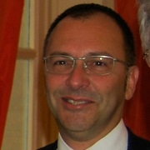
« Coup de pouce » changement de chaudière par une PAC
Les prérequis pour une installation de qualité
quel que soit le modèle économique
François DEROCHE, Vice-Président de AFPAC

Slide 16
Les prérequis pour une installation de qualité
Une bonne installation permettra à de nombreux ménages de :
maintenir ou améliorer leur confort
diminuer leurs consommations de chauffage et d’ECS
réduire les émissions de carbone sur toute la durée de vie de l’installation.
La PAC doit être bien dimensionnée et, surtout, bien installée !

Slide 17
Les prérequis pour une installation de qualité
Le professionnel doit identifier les attentes en termes de confort (chauffage et eau chaude sanitaire).
Le professionnel est RGE qualifié pour les pompes à chaleur.
Le professionnel soigne son offre car l’AFPAC conseille à l’utilisateur de demander plusieurs devis.
Le professionnel ne fait pas de vente sur foire, afin de faire bénéficier du délai de rétractation à l’utilisateur.
Le professionnel propose son offre commerciale après une visite de l’installation existante.

Slide 18
Les prérequis pour une installation de qualité
Le professionnel réalise une étude thermique du site pour le dimensionnement de l’installation, étude qui sera fournie au consommateur une fois le devis accepté.
  valider le niveau réel des déperditions chauffage en fonction de l’état des lieux (travaux d’isolation et ventilation)
  dimensionnement des émetteurs
  déterminer le ∆T réel de fonctionnement
  calculer le débit d’eau chaude qui doit alimenter les émetteurs en fonction des besoins.

Slide 19
Les prérequis pour une installation de qualité
Le professionnel sélectionne une PAC air/eau, eau/eau, sol/eau ou une PAC Hybride certifiée NFPAC ou HP-Keymark.
Le professionnel organise une réception de travaux le jour de la mise en service et assure la prise en main de la PAC.
Le professionnel précise les conditions de garantie par écrit.
Le professionnel propose un contrat de maintenance.

Slide 20
Réunion plénière des acteurs « Coup de pouce »
changement de chaudière par une PAC
Mardi 9 juillet 2019
Etat des lieux dressé par la filière
Jean-François CERISE - Julien DARTHOU, Administrateurs AFPAC
L’AFPAC
Une réponse au défi CO₂
et à la transition énergétique

Slide 21
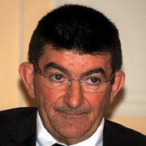

« Coup de pouce » changement de chaudière par une PAC
Etat des lieux dressé par la filière
Jean-François CERISE - Julien DARTHOU, Administrateurs AFPAC

Slide 22
Contexte du marché de la PAC
Un objectif ambitieux de remplacement de chaudières fioul au vu du nombre d’entreprises qualifiées (environ 8.400) et du calendrier souhaité par le gouvernement (horizon 2020)
Volonté de l’AFPAC : éviter la production de contre-références, tout en répondant à la demande des consommateurs
Qualité PAC « Coup de pouce » MARDI 9 JUILLET 2019

Slide 23
QUEL CONSTAT AU STADE DE l’OFFRE ?
QUELS RISQUES AU STADE DU CHANTIER ?
Présence d’offres purement commerciales
Risque de décalage entre la promesse économique et le résultat quant au reste à charge
Recrudescence du démarchage et des ventes sur foires
Risque de voir des ventes réalisées sans étude sérieuse préalable
Absence de délai de rétractation sur les salons et les foires
Glissement de la demande client vers un résultat économique au détriment de la proposition technique
Remettre la solution technique au centre de la demande (besoins et confort)
Qualité PAC « Coup de pouce » MARDI 9 JUILLET 2019

Slide 24
QUID DE LA QUALIFICATION DES ENTREPRISES ?
Entreprises probatoires auditées au bout de deux ans
Entreprises nouvelles disposant de références de chantier auditées au terme d’un cycle de qualification
Que faire pour éviter la prolifération d’entreprises créées par effet d’aubaine ?
→ Comment faire remonter rapidement les références pour les auditer ?
Quelles ressources pour la remontée de références de chantier auprès des organismes qualificateurs (PNCEE, obligés, délégataires…) ?
Qualité PAC « Coup de pouce » MARDI 9 JUILLET 2019

Slide 25
QUESTIONS DE LA SOUS-TRAITANCE ?
Constat : certains opérateurs ont vendu un nombre significatif de PAC et cherchent des sous-traitants pour réaliser les travaux
Règle : 30 à 50% maximum des chantiers peuvent être réalisés en sous-traitance dans le cadre de la charte RGE
Risque : « d’ubérisation » des petites entreprises du bâtiment
→ Comment donner les moyens aux organismes qualificateurs de procéder aux vérifications de comptabilité ?
→ Comment s’assurer que les entreprises qualifiées respectent leurs engagements ? Le faire savoir aux consommateurs…
Qualité PAC « Coup de pouce » MARDI 9 JUILLET 2019

Slide 26
QUESTIONS DE LA SOUS-TRAITANCE ?
Des entreprises plus généralistes ou des maîtres d’œuvre peuvent accéder à RGE
Comment éviter qu’une entreprise « RGE non qualifiée en PAC » puisse entrer dans le dispositif ?
Veiller à maintenir la proximité entre l’installateur et son client.
Veiller à l’équité des exigences, dans l’intérêt du consommateur : une offre commerciale est l’aboutissement d’une étude technique !
Qualité PAC « Coup de pouce » MARDI 9 JUILLET 2019

Slide 27
POLITIQUE DE CONTRÔLE
Comment valider plus rapidement les compétences des entrants sans
« sur-auditer » les Titulaires ?
Quid de la suspension de l’appellation en cas de doute le temps nécessaire aux investigations complémentaires ?
Qualité PAC « Coup de pouce » MARDI 9 JUILLET 2019

Slide 28
PÉRENNITE DES INSTALLATIONS
Remettre la solution technique au centre de la décision
Valoriser la relation directe installateur – consommateur
Penser à la maintenance préventive des PAC
Maintenance préventive des réseaux (désembouage)
Assurer l’entretien annuel de sa PAC
Préserver la performance de son installation

Slide 29
Réunion plénière des acteurs « Coup de pouce »
changement de chaudière par une PAC
Mardi 9 juillet 2019
Etat des lieux dressé par les qualificateurs
Table-ronde Qualit’EnR – Qualifelec - Qualibat
L’AFPAC
Une réponse au défi CO₂
et à la transition énergétique

Slide 30
Réunion plénière des acteurs « Coup de pouce »
changement de chaudière par une PAC
Mardi 9 juillet 2019
Le suivi des installations à travers la maintenance
Jean-Pascal CHIRAT, Vice-Président de l’AFPAC
L’AFPAC
Une réponse au défi CO₂
et à la transition énergétique

Slide 31
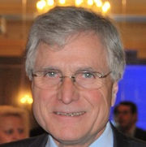
« Coup de pouce » changement de chaudière par une PAC
Le suivi des installations à travers la maintenance
Jean-Pascal CHIRAT, Vice-Président de l’AFPAC

Slide 32
Valoriser la maintenance des PAC
Mise en place d’un programme d’étude de performance sur l’entretien des PAC en liaison avec le centre de recherche EDF des Renardières et le lycée Technique La Martinière à Lyon, en vue de pouvoir mesurer et modéliser les impacts financiers et énergétique de la maintenance des PAC.
Méthodologie proposée : Essais menés sur la plateforme pédagogique du Lycée techniques La Martinière à Lyon dans le cadre d’un module d’étude en relation avec le centre R&D EDF Des Renardières.
  Mise en fonctionnement des équipements en mode normal puis dégradé selon plusieurs situations de contraintes ou défauts techniques représentant la majorité de ceux rencontrés sur le terrain.
  Exemple: diminution de la quantité de fluide dans l’appareil, encrassement des échangeurs…
  L’idée étant de faire des relevés de consommation instantanée et de les comparer avec les rendements annoncés par le fabricant et ceux constatés en mode dégradés ou non.

Slide 33
Réunion plénière des acteurs « Coup de pouce »
changement de chaudière par une PAC
Mardi 9 juillet 2019
Lancement des débats par le Président de l’AFPAC
Parole à la salle
L’AFPAC
Une réponse au défi CO₂
et à la transition énergétique

Slide 34
Réunion plénière des acteurs « Coup de pouce »
changement de chaudière par une PAC
Mardi 9 juillet 2019
Conclusion par le Président
avec affichage du calendrier des travaux identifiés
L’AFPAC
Une réponse au défi CO₂
et à la transition énergétique

